Slide 1
VirtualBox+Ubuntu
介紹與安裝教學

Slide 2
什麼是VirtualBox
1.虛擬機器工作站
2.一台 PC 上使用兩種以上的作業系統
3.不同作業系統之間還能互動操作
4.練習磁碟分割（Fdisk）與格式化（Format）動作
5.虛擬硬碟(vdi 檔)可直接複製到另一台電腦使用

Slide 3
什麼是Ubuntu
Ubuntu是著名的Linux發行版之一，它也是目前最多使用者的Linux版本，用戶數超過10億人(含伺服器、手機與其分支版本)

Slide 4
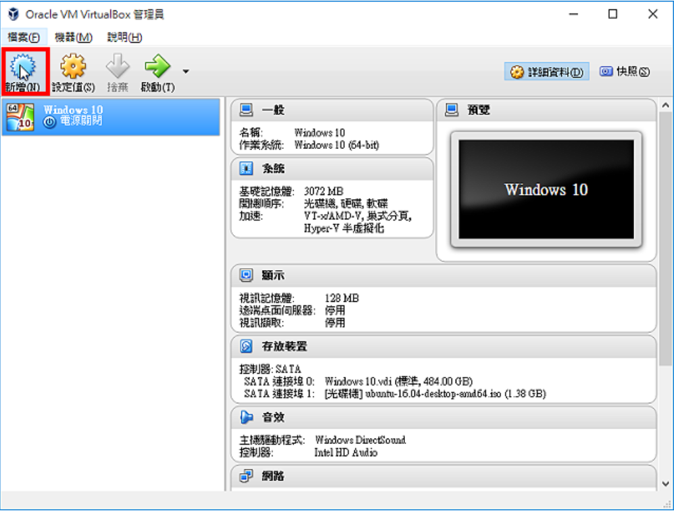
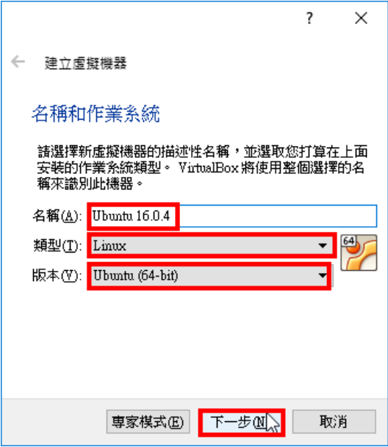
安裝VirtualBox
安裝完之後會出現此畫面
點選新增

Slide 5
安裝VirtualBox
依照你的電腦實體記憶體的大小，調整虛擬機器記憶體大小
使用預設的選項「立即建立虛擬硬碟」，點選「建立」
檔案類型選「VDI (VirtualBox磁碟映像)」，點選「下一步」
選擇「動態配置」（比較不會浪費硬碟空間），點選「下一步」
選擇存放位置→調整「虛擬磁碟」的大小

Slide 6
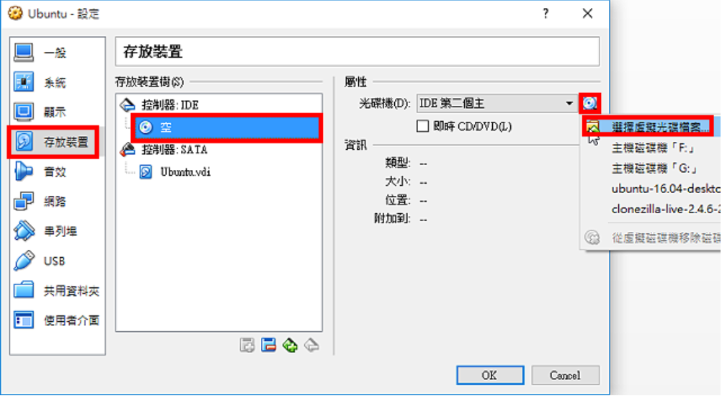
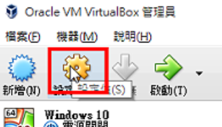
安裝VirtualBox
先選設定→選擇虛擬光碟檔案
選擇剛剛下載的檔案後→ok→啟動

Slide 7
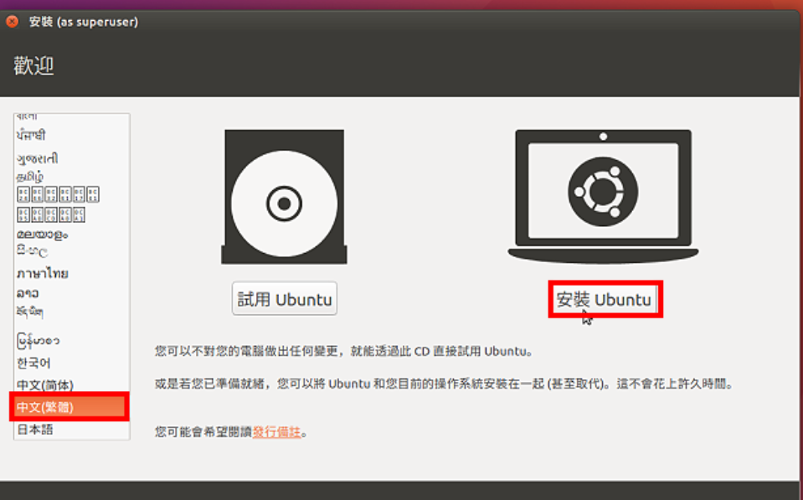
安裝Ubuntu
選安裝ubuntu

Slide 8
安裝Ubuntu
勾選「當安裝時下載更新」與「安裝這個第三方軟體」

Slide 9
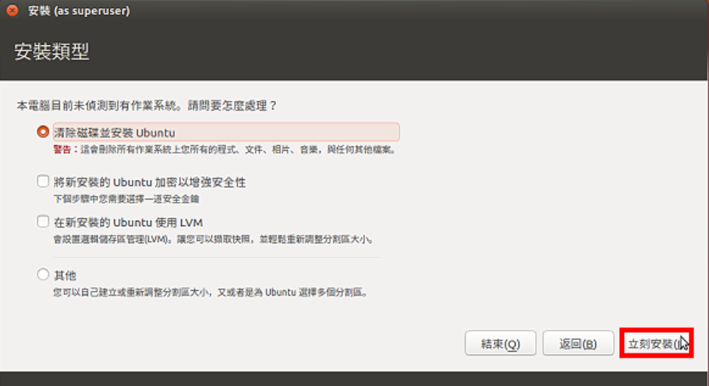
安裝Ubuntu
使用預設的選項「清除磁碟並安裝Ubuntu」，點選「立刻安裝」

Slide 10
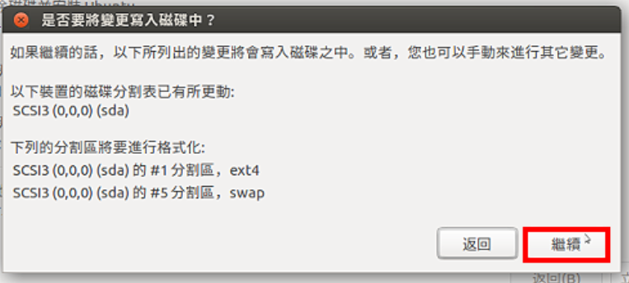
安裝Ubuntu
選繼續

Slide 11
安裝Ubuntu
使用預設的時區「Taipei (台北)」，點選「繼續」
鍵盤排列方式選擇「英語 (美式)」，點選「繼續」
輸入名稱、電腦名稱、使用者名稱和密碼，選擇「自動登入」，點選「繼續」
安裝完成，點選「立即重新啟動」

